Slide 1
Anglicky v odborných předmětech "Support of teaching technical subjects in English“
Výukový program: Mechanik - elektrotechnik
Název programu: Číslicová technika - mikroprocesory
III.ročník, Mikrořadiče
Vypracoval: Vlastimil Vlček
Projekt Anglicky v odborných předmětech, CZ.1.07/1.3.09/04.0002
je spolufinancován Evropským sociálním fondem a státním rozpočtem České republiky.

Slide 2
MPLAB-IDE, ICD-2
Softwarové simulátory (MP-LAB)
+ simulují funkci mikrořadiče softwarově
+ jsou většinou k dispozici zdarma
+ dobrá podpora ze strany výrobce
- nepracují v reálném čase
- neumožňují přímo práci s porty

Slide 3
MPLAB-IDE, ICD-2
Hardwarové emulátory (IDEA)
+ hardwarová emulace funkce v reálném čase
+ podporují přímou práci s porty
+ možnost ladění programu na reálném hardware
- podporují jen několik typů mikrořadičů
- nerespektují reálné vlastnosti mikrořadiče
- cena

Slide 4
MPLAB-IDE, ICD-2
In-Circuit Debuggery (MPLAB ICD2)
+ emulace přímo na čipu reálného mikrořadiče v
reálném čase
+ možnost ladění programu na reálném hardware
+ respektují reálné vlastnosti mikrořadiče
+ dobrá podpora ze strany výrobce
+ programování mikrořadiče přímo z prostředí MPLAB IDE
- levné typy nepodporují všechny typy mikrořadičů,
mají některá nepříjemná omezení při debuggingu
- potřebují k činnosti část systémových prostředků a dva piny I/O portu

Slide 5
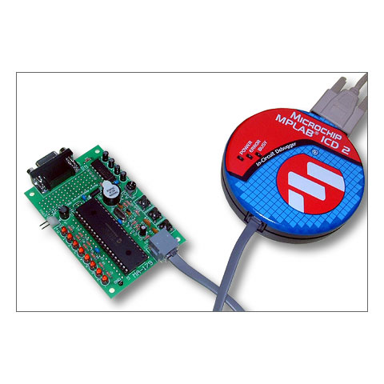
MPLAB-IDE, ICD-2
In-Circuit Debugger MICROCHIP ICD-2, propojený s výukovou deskou

Slide 6
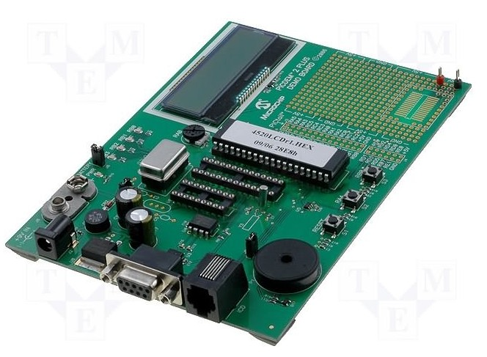
Ostatní vývojové prostředky
Výuková deska Microchip PICDEM2-Plus
Patice pro PIC16/18Fxx
LED displej 2x16 znaků
3 x tlačítka
4 x LED diody
Teplotní čidlo (I²C sběrnice)
Potenciometr pro demonstraci A/D převodníku
RS-232 konektor
Akustický piezo měnič
Kontaktní pole pro experimentování
Vyvedené externí sběrnice mikrořadiče
Napájení 9V baterie nebo externí adaptér 9V/500mA

Slide 7
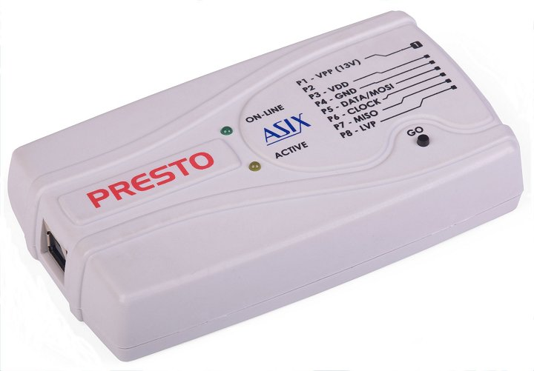
Ostatní vývojové prostředky
Programátor PRESTO
Programování širokého sortimentu obvodů Microchip, Atmel AVR, 8051, Texas Instruments atd., včetně pamětí EEPROM, FLASH a FPGA polí
Ochrana proti přepětí a proudovému přetížení
Programování obvodů, osazených na DPS
Vysoká rychlost programování
Napájení ze sběrnice USB

Slide 8
Shrnutí učiva
Co si představíte pod pojmem „vývojové prostředí“?
Co vývojové prostředí umožňuje?
Čím se liší softwarový simulátor od hardwarového emulátoru?
Čím se liší hardwarový emulátor od „In Circuit Debuggeru“?

Slide 9
Shrnutí učiva
Jak připojíte MICROCHIP ICD2 k PC a k aplikačnímu hardware?
Jaké jsou výhody a nevýhody systému ICD?
Jaké jsou výhody externího programátoru?

Slide 10
Použitá literatura
Datasheet Microchip PIC16F882/883/884/886/887 DS41291E (http://www.microchip.com)
Microchip.com: Getting Started with PICmicro MCUs
Microchip.com: MPLAB IDE User’s Guide
Microchip.com: Quick Guide to Microchip Development Tools

